Slide 1
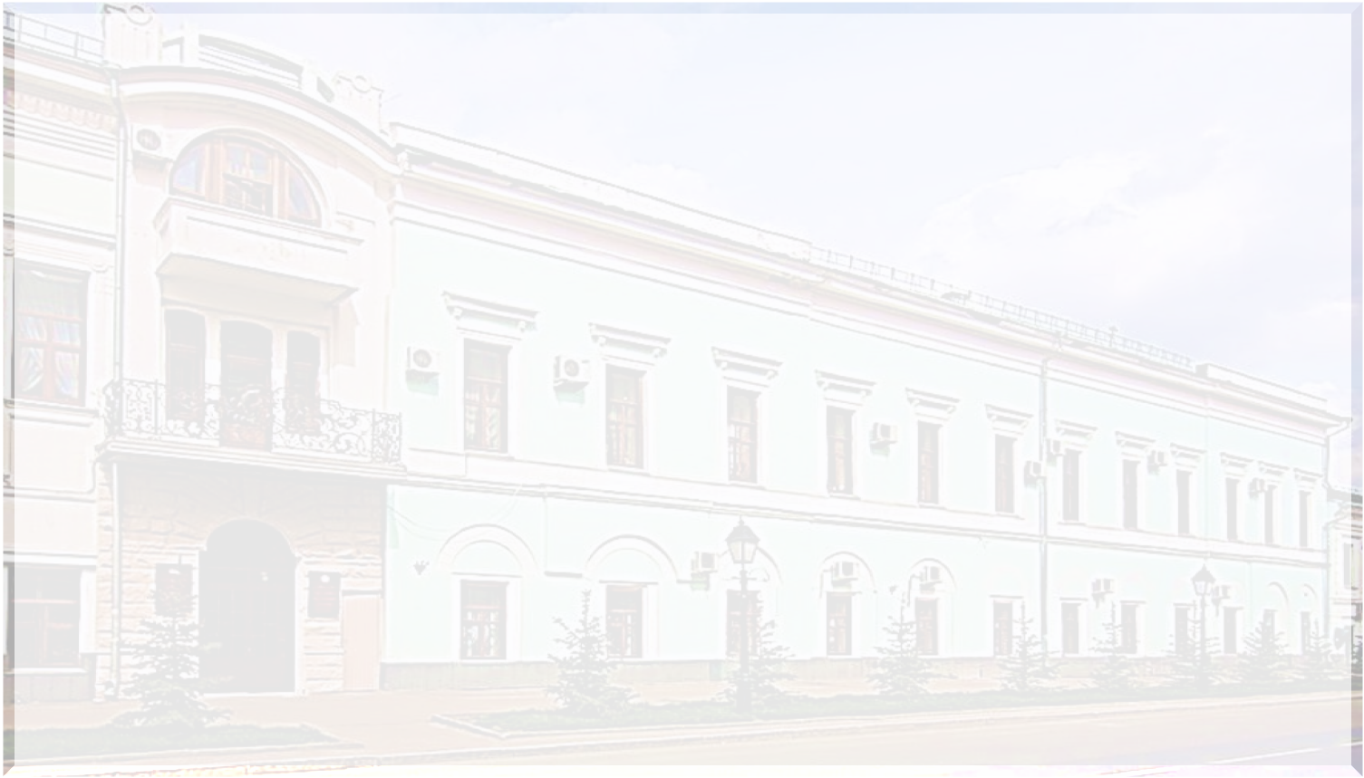


Некоторые итоги оценочных процедур в рамках РСОКО
Т.Т.Федорова, начальник управления общего образования

Slide 2


Оценочные процедуры уровня знаний школьников в 2016-2017 учебном году

Slide 3
Рассмотрели на ВКС 01.12.16 результаты:
Сентябрь-Декабрь
1 класс - оценка готовности первоклассников к школе (IPIPS)
2. Диагностическое тестирование по татарскому и ин.языкам (4, 6, 8 классы)
3. Независимая оценка качества знаний учащихся
7, 8 классов по русскому языку, математике, физике, истории, обществознанию, биологии в рамках КС (районы красной зоны)

Slide 4
Внутренний контроль
1. Муниципальные контрольные работы по итогам
I полугодия:
6,7 классы - русский язык, математика
8,9 классы - история, химия, физика
Тексты составлены методическими объединениями районов
Контроль: МОиН РТ; оценки выставляются в журнал

Slide 5
Внутренний контроль
В установленные сроки отчеты не предоставили:
Менделеевский, Ютазинский, Высокогорский, Зеленодольский, Арский районы.
Предоставили отчеты не по установленной форме: Арский, Нижнекамский, Сармановский, Атнинский муниципальные районы.

Slide 6
Все муниципальные районы провели контрольные работы по химии (8-9 кл.) и физике (9 кл.).
Не проводились:
- 6-7 кл. - математика и русский язык – Атнинский;
- 8-9 кл. – история –Лаишево, Мензелинск, Нижнекамск;
- 8 кл. – физика – Аксубаево, Новошешминск.

Slide 7
ИТОГИ муниципальных контрольных работ за
1 полугодие 2016/2017 учебного года
Предмет | Количество всего | % участия | 5 (%) | 4 (%) | 3 (%) | 2 (%) | Успеваемость |  | Качество
6 класс
Русский язык | 36 987 | 90,6 | 18,1 | 43,6 | 33,0 | 5,7 | 94,3 | 61,7
Математика | 36 937 | 90,7 | 24,0 | 35,3 | 38,7 | 8,3 | 91,7 | 59,3

Slide 8
ИТОГИ муниципальных контрольных работ за
1 полугодие 2016/2017 учебного года
Предмет | Количество всего | % участия | 5 (%) | 4 (%) | 3 (%) | 2 (%) | Успеваемость | Качество
7 класс
Русский язык | 36 227 | 90,4 | 15,9 | 43,2 | 35,0 | 6,9 | 93,1 | 59,1
Математика | 36 327 | 89,2 | 17,9 | 34,1 | 40,2 | 8,3 | 91,7 | 52,0

Slide 9
ИТОГИ муниципальных контрольных работ за
1 полугодие 2016/2017 учебного года
Предмет | Количество всего | % участия | 5 (%) | 4 (%) | 3 (%) | 2 (%) | Успеваемость | Качество
8 класс
История | 33 324 | 89,1 | 16,5 | 40,0 | 40,3 | 5,1 | 94,9 | 56,6
Физика | 35 326 | 86,4 | 13,2 | 38,3 | 44,1 | 5,0 | 95,0 | 51,4
Химия | 35 086 | 91,9 | 18,7 | 37,0 | 40,5 | 4,2 | 95,8 | 55,7

Slide 10
ИТОГИ муниципальных контрольных работ за
1 полугодие 2016/2017 учебного года
Предмет | Количество всего | % участия | 5 (%) | 4 (%) | 3 (%) | 2 (%) | Успеваемость | Качество
9 класс
История | 31037 | 88,2 | 15,6 | 44,2 | 36,9 | 3,5 | 96,5 | 59,6
Физика | 33967 | 89,6 | 16,8 | 37,1 | 42,2 | 4,3 | 95,7 | 53,9
Химия | 33853 | 89,3 | 17,2 | 36,5 | 39,1 | 4,0 | 95,3 | 52,1

Slide 11
7 декабря 2016 года-сочинение(изложение) выпускников 11-х классов как допуск к Государственной итоговой аттестации выпускников 2017 года

Slide 12

Сроки и продолжительность итогового сочинения (изложения)
Итоговое сочинение (изложение) проводится 7 декабря 2016 г.
В случае неудовлетворительного результата («незачет») и для ВПЛ дополнительные сроки - в первую среду февраля (1 февраля 2016 г.) и первую рабочую среду мая (3 мая 2016г.)
При получении неудовлетворительного результата обучающиеся вправе пересдать, но не более двух раз и только в сроки предусмотренные расписанием проведения.
Продолжительность проведения итогового сочинения (изложения) – 3 часа 55 минут (235 мин.)
Начало сочинения (изложения) – 10.00 по местному времени
Для обучающихся с ОВЗ и детей-инвалидов – увеличивается на 1,5 часа (более 4 часов – питание)

Slide 13
Итоговое сочинение (изложение)
Сочинение – 14930 участников :
14923 выпускника 2017 года, 5 выпускников прошлых лет, 2 студента СПО;
16 обучающихся образовательных организаций системы Федеральной службы исполнения наказаний,
70 обучающихся с ограниченными возможностями здоровья,
18 обучающихся писали в форме ГВЭ (на дому).
Изложение - 366 участников:
176 обучающихся образовательных организаций системы Федеральной службы исполнения наказаний, 83 обучающихся с ограниченными возможностями здоровья, 274 обучающихся писали в форме ГВЭ.
Notes:
13

Slide 14
Тематические направления итогового сочинения в 2016-2017 учебном году
Тематическое направление | Комментарий
«Разум и чувство» | Направление предполагает раздумье о разуме и чувстве как двух важнейших составляющих внутреннего мира человека, которые влияют на его устремления и поступки. Тема разума и чувства интересна для писателей разных культур и эпох: герои литературных произведений нередко оказываются перед выбором между велением чувства и подсказкой разума.
«Честь и бесчестие» | В основе направления лежат полярные понятия, связанные с выбором человека: быть верным голосу совести, следовать моральным принципам или идти путем предательства, лжи и лицемерия. Многие писатели сосредотачивали внимание на изображении разных проявлений человека
«Победа и поражение» | Направление позволяет размышлять о победе и поражении в разных аспектах: социально-историческом, нравственно-философском, психологическом. Рассуждение может быть связано как с внешними конфликтными событиями в жизни человека, страны, мира, так и с внутренней борьбой человека с самим собой, ее причинами и результатами
«Опыт и ошибки» | В рамках направления возможны рассуждения о ценности духовного и практического опыта отдельной личности, народа, человечества в целом, о цене ошибок на пути познания мира, обретения жизненного опыта. Литература часто заставляет задуматься о взаимосвязи опыта и ошибок: об опыте, предотвращающем ошибки, об ошибках
«Дружба и вражда» | Направление нацеливает на рассуждение о ценности человеческой дружбы, о путях достижения взаимопонимания между отдельными людьми, их сообществами и даже целыми народами, а также об истоках и последствиях вражды между ними. Содержание многих литературных произведений связано с теплотой человеческих отношений или неприязнью людей, с перерастанием дружбы во вражду или наоборот, с изображением человека, способного или не способного ценить дружбу, умеющего преодолевать конфликты или сеющего вражду.

Slide 15
Среди участников в Республике Татарстан наиболее популярными стали темы:
«Когда возникает конфликт между чувством и разумом?» (5804 участников – 38,07%);
«Какой поступок можно назвать бесчестным?» (4117 участников – 27,57%);
«Могут ли люди быть друзьями, если они не сходятся во взглядах?» (2398 участников – 16,08%);
«Сила или слабость человека проявляется в признании своих ошибок?» (1912 участников – 12,8%);
«Согласны ли Вы с утверждением Э.М.Ремарка «Нужно уметь и проигрывать»?» (698 участников – 4,67%).

Slide 16
Критерии. Наибольшее количество «незачетов» выставлено по критериям:
Критерий №4 «Качество письменной речи» – 1711 (11,46%), нацеливающий на проверку речевого оформления текста, умения точно выражать мысли, используя разнообразную лексику и различные грамматические конструкции.
Критерий №5 «Грамотность» – 1445 (9,67%), в данном случае «незачет» выставляется при условии, если на 100 слов приходится в сумме более пяти ошибок: грамматических, орфографических, пунктуационных;

Slide 17
Критерий №3 «Композиция и логика рассуждения» – 760 (5,09%), проверяющий умение логично выстраивать рассуждение на предложенную тему, где «незачет» выставляется при условии, если грубые логические нарушения мешают пониманию смысла сказанного или отсутствует тезисно-доказательная часть.
По критериям 1 («Соответствие теме») и 2 («Аргументация. Привлечение литературного материала») «незачет» получили 10 и 12 участников соответственно.

Slide 18
Изложение.
Изложение выполняли 366 участников, из них 176 обучающихся образовательных организаций системы Федеральной службы исполнения наказаний, 83 обучающихся с ограниченными возможностями здоровья, 274 обучающихся писали в форме ГВЭ.
По изложению все участники получили «зачет».
Изложение писали на тему «Шутка с питоном».

Slide 19
Критерий №3 «Использование элементов стиля исходного текста» – 40 (10,9%), которым проверяется умение участника сохранить в изложении отдельные элементы стиля исходного текста.
По критериям №1 («Содержание изложения») и №2 («Логичность изложения») «незачетов» не выставлено.

Slide 20
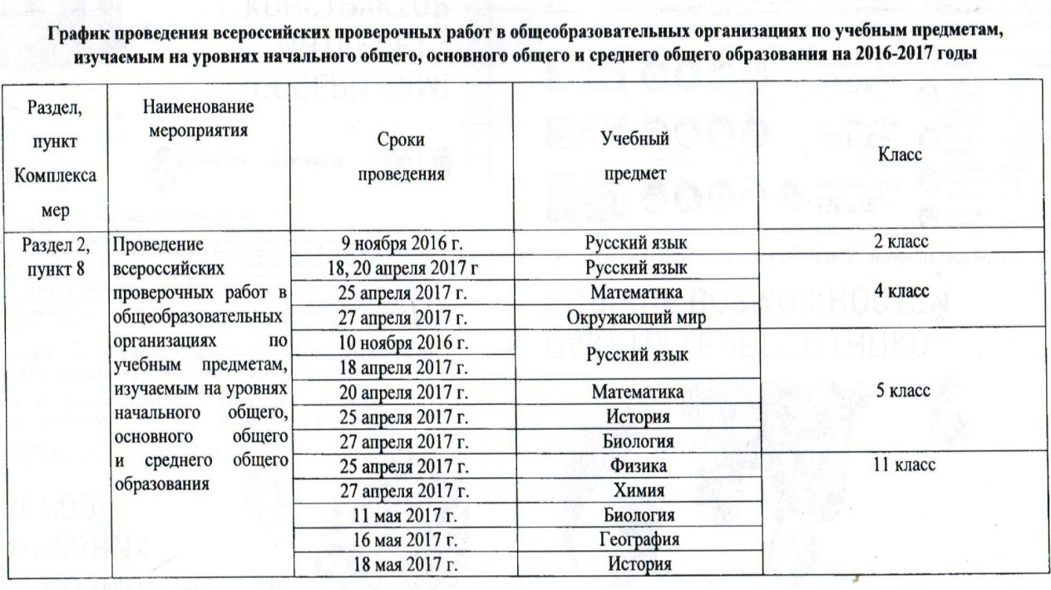
Всероссийские проверочные работы
Во Всероссийских проверочных работах во 2 и 5 классах по русскому языку участвуют все субъекты Российской Федерации.
Министерство образования и науки Республики Татарстан
Notes:
20

Slide 21
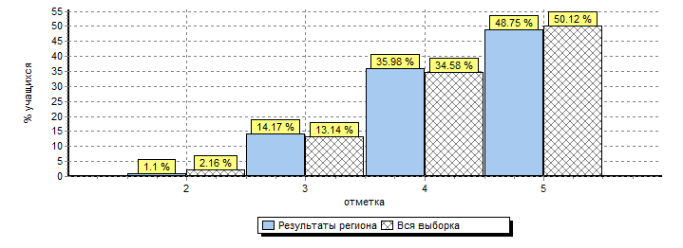
Всероссийские проверочные работы в РТ. 2 класс
Количество участников ВПР по русскому языку во 2 классах - 15317 обучающихся из 42 муниципальных образований РТ
Данные по РТ в сравнении с выборкой по РФ
ВПР | Кол-во участников | Распределение баллов (%)
 |  | 2 | 3 | 4 | 5
Вся выборка РФ | 434002 | 2.16 | 13.14 | 34.58 | 50.12
Республика Татарстан, 2 класс | 15317 | 1.1 | 14.17 | 35.98 | 48.75
Успеваемость по РТ – 98,9%,
Качество по РТ – 84,73%.
Министерство образования и науки Республики Татарстан
Notes:
21

Slide 22
ВПР. Русский язык. 2 класс
Статистика лучших результатов по баллам с разным количеством участников по отдельным муниципальным образованиям
Условно все муниципальные образования, участники всероссийской проверочной работы, можно разделить на несколько групп:
- г. Казань и г. Набережные Челны,
- количество участников 400-1025 (1000) чел.,
- количество участников 100-350 (1000) чел,
- количество участников 100-20 (1000) чел.
 | Кол-во участников | успеваемость | качество
Бугульминский | 1025 | 99 | 85
Альметьевский | 838 | 99 | 85
Нижнекамский | 1023 | 98,5 | 85
Мензелинский | 168 | 99,9 | 89
Заинский | 256 | 99 | 88
Рыбно-Слободский | 100 | 99 | 88
Арский | 174 | 99 | 85
Камско-Устьинский | 29 | 100 | 96,6
Буинский | 72 | 100 | 86
Татарстан | 15317 | 98,9 | 84,7
Статистика по баллам в городах РТ с количеством участников более 2900 обучающихся
Министерство образования и науки Республики Татарстан
Notes:
22

Slide 23
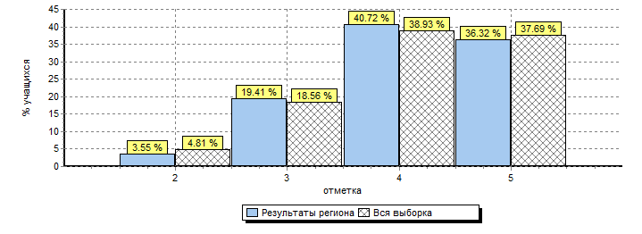
Всероссийские проверочные работы в РТ
Количество участников ВПР по русскому языку в 5 классах - 12853 обучающихся из 43 муниципальных образований РТ
Данные по РТ в сравнении с выборкой по РФ
ВПР | Кол-во участников | Распределение баллов (%)
 |  | 2 | 3 | 4 | 5
Вся выборка РФ | 371916 | 4.8 | 18.6 | 38.9 | 37.7
Республика Татарстан, 5 класс | 12853 | 3.5 | 19.4 | 40.7 | 36.3
Успеваемость по РТ – 96,5%,
Качество по РТ – 77%.
Министерство образования и науки Республики Татарстан
Notes:
23

Slide 24
ВПР. Русский язык. 5 класс
Статистика лучших результатов по баллам с разным количеством участников по отдельным муниципальным образованиям
Условно все муниципальные образования, участники всероссийской проверочной работы, можно разделить на несколько групп:
- г. Казань и г. Набережные Челны,
- количество участников 400-1025 (1000) чел.,
- количество участников 100-350 (1000) чел,
- количество участников 100-20 (1000) чел.
 | Кол-во участников | успеваемость | качество
Бугульминский | 831 | 99 | 86
Альметьевский | 709 | 98 | 80
Мензелинский | 117 | 98,3 | 84,6
Агрызский | 236 | 95,4 | 78
Чистопольский | 221 | 100 | 77,9
Численность участников 100-20 чел | Таких нет
Татарстан | 12853 | 96,5 | 77
Статистика по баллам в городах РТ с количеством участников более 2900 обучающихся
Министерство образования и науки Республики Татарстан
Notes:
24

Slide 25
ВПР в РТ. Русский язык. Выводы
Результаты ВПР по русскому языку в Республике Татарстан в целом соответствуют средним значениям Российской Федерации.
Требует тщательного анализа в отдельных муниципальных районах руководителями РМО начальных классов совместно с руководителями РМО учителей русского языка и литературы полученные результаты как с высокими, так и низкими показателями выполнения отдельных заданий, включая системную работу по достижению предметных и метапредметных результатов.
Министерство образования и науки Республики Татарстан
Notes:
25

Slide 26
ВПР в РТ. Русский язык. Выводы
3. В целом по региону отмечается слабое владение следующими разделами:
Состав слова :
Умение различать формы слова и родственные слова-35,9%
Умение находить в словах окончание, корень, суффикс, приставку-23,4%
Морфология:
Умение определять грамматические признаки имени существительного-43,6%;
Умение сравнивать грамматические признаки имени существительного-18,8%;
Умение определять грамматические признаки глагола-44,3;
Министерство образования и науки Республики Татарстан
Notes:
26

Slide 27
ВПР в РТ. Русский язык. Выводы
3.
Синтаксис:
Умение устанавливать связь между словами в словосочетаниях -29,8;
Умение классифицировать предложение по цели высказывания-24,6;
Развитие речи:
Умение озаглавливать текст – 10%;
Умение составлять план текста-28,7%
Министерство образования и науки Республики Татарстан
Notes:
27

Slide 28
НИКО 5 и 8 класс, иностранные языки
Цель исследования НИКО по иностранным языкам: содействие реализации ФГОС в части перехода всех образовательных организаций Российской Федерации на обязательный ЕГЭ по иностранному языку.
  Диагностическая работа состояла из двух частей: письменной и устной. Письменная часть содержит задания по аудированию, чтению, грамматике и лексике. Устная часть включает в себя задания по чтению текста вслух и по говорению (монологическая речь).

Slide 29
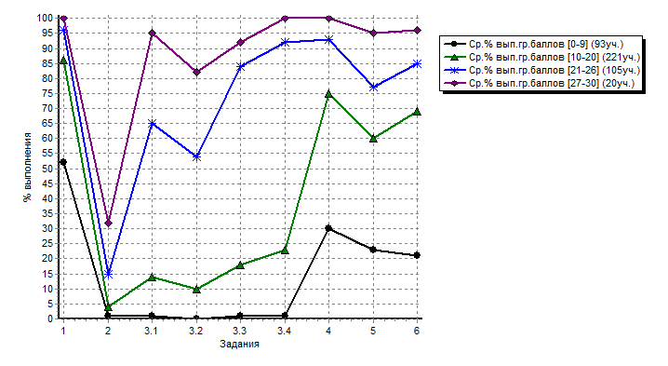
НИКО 5 и 8 класс, иностранные языки
5 КЛАСС
В НИКО по иностранным языку приняло участие 439 обучающихся
5 классов из 21 общеобразовательной организации 18 муниципальных образований Республики Татарстан. Максимальный первичный балл – 30.
Отметка по 5-балльной шкале | «2» | «3» | «4» | «5»
Первичные баллы | 0-9 | 10-20 | 21-26 | 27-30
Количество участников | 93 | 221 | 105 | 20

Slide 30
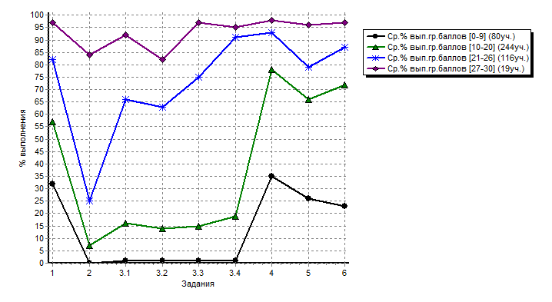
НИКО 5 и 8 класс иностранные языки
8 КЛАСС
В НИКО по иностранным языку приняло участие 459 обучающихся
8 классов из 21 общеобразовательной организации 18 муниципальных образований Республики Татарстан. Максимальный первичный балл – 30.
Отметка по 5-балльной шкале | «2» | «3» | «4» | «5»
Первичные баллы | 0-9 | 10-20 | 21-26 | 27-30
Количество участников | 80 | 244 | 116 | 19

Slide 31
Исследование готовности и адаптации обучающихся 5-х классов к обучению в основной школе (Ковалева Г.С.)
В рамках исследования были проведены три диагностические работы по математике, русскому языку и читательской грамотности. После их проведения проводилось изучение индивидуально-личностных особенностей учащихся 5 классов в ходе анкетирования. Одновременно проводилось анкетирование учителей и родителей.
В выполнении диагностических работ приняли участие более 35 тысяч учащихся 5 классов из более 1200 образовательных организаций.
Результаты и отчеты направлены во все муниципальные органы управления образованием.

Slide 32
Результаты диагностических работ-5 класс
В качестве основного показателя, по которому оценивались и представлялись результаты выполнения диагностических работ был выбран показатель «Успешность выполнения работы».
Предмет | Успешность выполнения работы (средний % от максимального балла за всю работу)
Русский язык | 48
Математика | 57
Читательская грамотность | 52

Slide 33
Математика-5 класс. Западания .
В целом по региону отмечается слабое владение следующими разделами:
Числа и величины :
Записать многозначное число, имеющее 3 свойства-48,1;
Работа с текстовыми задачами:
Находить долю величины, планировать ход решения и решать задачув три действия- 48,6;
Понимать зависимость между величинами задачи-37,5;
Записывать решение текстовой задачи в 2 действия-33,7;
Пространственные отношения. Геометрические фигуры:
Различать между собой понятия квадрат, прямоугольник, четырехугольник-13,4;
Строить фигуры с заданными свойствами-43,4;
Решать практические задачи с применением свойств известных фигур-49,8
Министерство образования и науки Республики Татарстан
Notes:
33

Slide 34
Русский язык-5 класс. Западания .
В целом по региону отмечается слабое владение следующими разделами:
Состав слова:
умение различать формы слова и родственные слова, находить схему слова, соответствующую составу предложенного слова – 23,4.
Морфология:
умение сравнивать грамматический признак имен существительных (склонение), выбирать нужное утверждение и объяснять свой выбор – 18,8.
Синтаксис:
умение классифицировать предложения по цели высказывания, находить повествовательные предложения – 24,6.
Развитие речи:
умение самостоятельно озаглавить текст, составить план текста – 28,7.

Slide 35
Читательская грамотность-5 класс. Западания .
В целом по региону отмечается слабое владение следующими умениями:
находить в тексте информацию, данную в явном виде, формулировать несложный вывод – 36,9
объяснять значение малознакомого слова на основе контекста – 29,2
использовать информацию из текста для решения практической задачи – 32,2
сопоставлять информацию из разных текстов, выявлять противоречия – 20,1
интерпретировать новые факты на основе информации из научно-популярного текста – 32,5

Slide 36
Читательская грамотность. 5 класс
Результаты выполнения работы по читательской грамотности по уровням достижений(% учащихся, результаты выполнения работы которых соответствуют данному уровню достижений)
Число учащихся-30500
Недостаточный уровень-7%
Пониженный уровень-19%
Базовый уровень-56%
Повышенный уровень-19%

Slide 37
Читательская грамотность. 5 класс
Уровни достижений:
Недостаточный уровень -выполнено менее 30% заданий работы;
Пониженный уровень - от 30% до 49%
Базовый уровень - от 50% до 75%
Повышенный уровень - выполнено более 75%

Slide 38
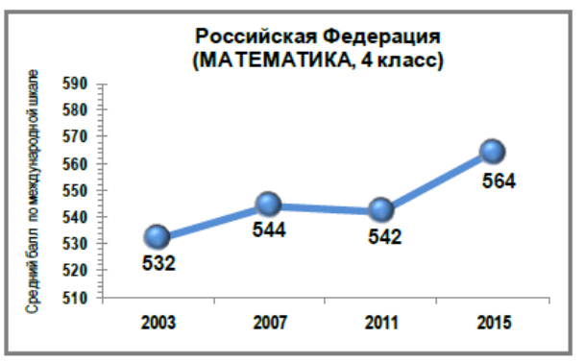
Международные исследования
TIMSS – 4
В 2015 году Россия продемонстрировала существенный подъем уровня математической и естественнонаучной подготовки учащихся 4 классов. Выборка является представительной, её результаты можно перенести на всю генеральную совокупность выпускников начальной школы. Российские четвероклассники показали 7 место в рейтинге стран. Прирост составил 22 балла.
Регион | Образовательных организаций | Количество участников
Россия, 42 региона | 208 | 4918
Республика Татарстан | 6 | 446

Slide 39
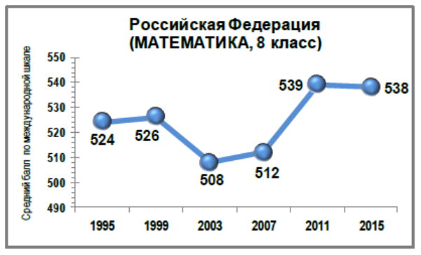
Международные исследования
TIMSS – 8
В 2015 году учащиеся 8 классов России снова продемонстрировали высокий уровень математической и естественнонаучной подготовки. Российские восьмиклассники расположились на 6 строчке итоговой таблицы результатов.
Регион | Образовательных организаций | Количество участников
Россия, 42 региона | 221 | 4780
Республика Татарстан | 6 | 354

Slide 40
Международные исследования
PISA
В 2015 году сохранились положительные тенденции в результатах российских учащихся 15-летнего возраста по всем направлениям функциональной грамотности (естественнонаучной, математической, читательской). Исследование PISA-2015 проводилось полностью на компьютерной основе.
Регион | Образовательных организаций | Количество участников
Россия, 42 региона | 210 | 6036
Республика Татарстан | 7 | 173

Slide 41
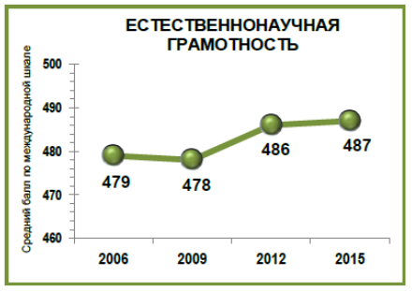
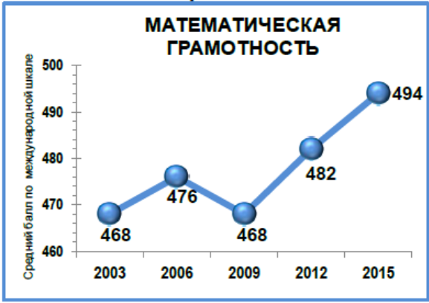
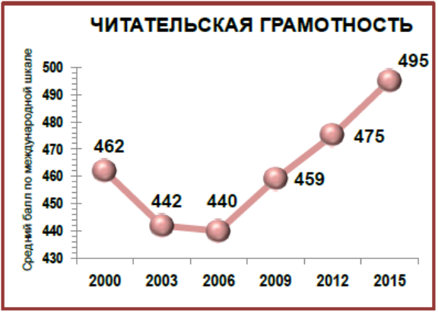
Международные исследования
PISA
Российские учащиеся 15-летнего показали 32 место в рейтинге стран по естественнонаучной грамотности, 23 место – математическая грамотность, 26 – читательская грамотность.

Slide 42
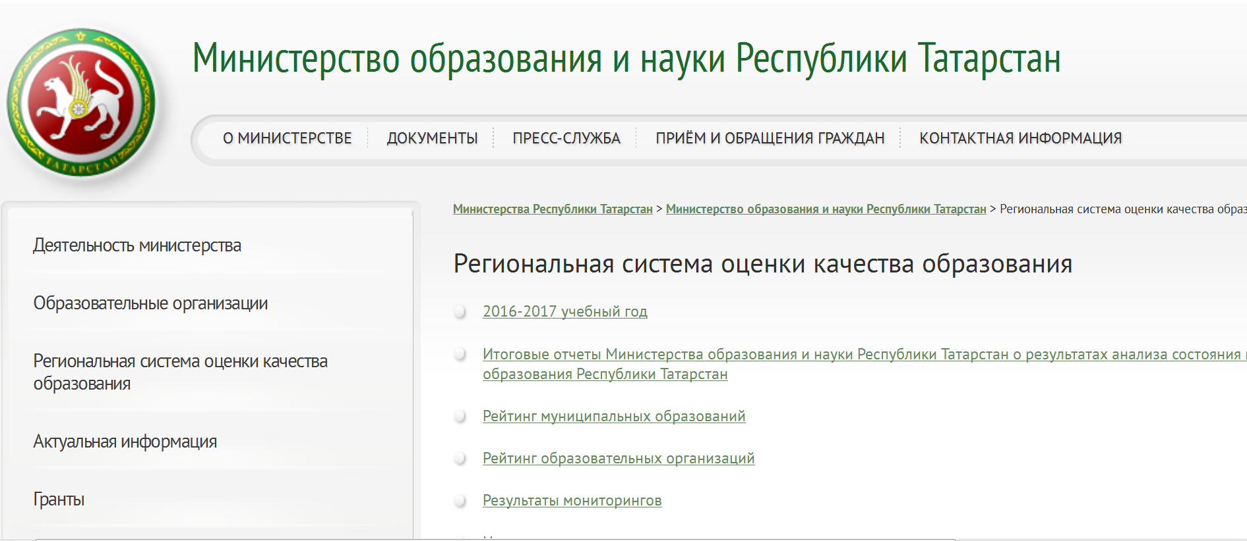
Региональная система оценки качества образования
(2016 – 2017 учебный год)

Slide 43
Расписание ВПР в 2017 году
4 классы 11 классы
18 и 20 апреля - русский язык 25 апреля - физика
25 апреля - математика 27 апреля - химия
27 апреля - окружающий мир 11 мая - биология
5 классы 16 мая - география
18 апреля - русский язык 18 мая -история
20 апреля - математика (письмо Рособрнадзора от
25 апреля - история 16.11.2016 г. №05-628)
27 апреля - биология

Slide 44
СПАСИБО ЗА ВНИМАНИЕ!

